Slide 2
SESIÓN 1
Un viaje por lugares bellos de Guatemala

Slide 3
VEAMOS CUÁNTO CONOCEMOS NUESTRO PAÍS
¿A qué lugares pertenecen las fotografías?

Slide 4
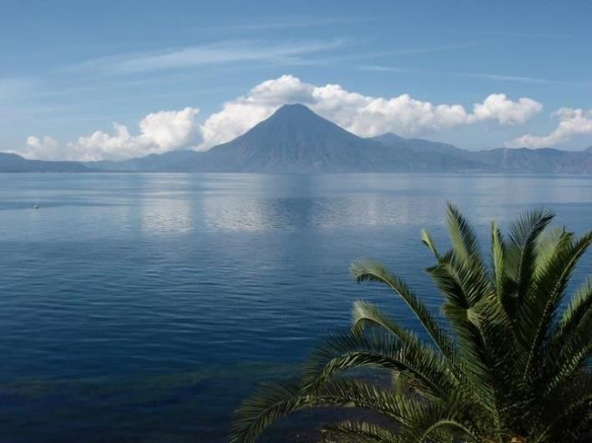
TITLE HERE SAMPLE TEXT TWO
Sample text
Sample text
Sample text
Lago de Atitlán, Sololá

Slide 5
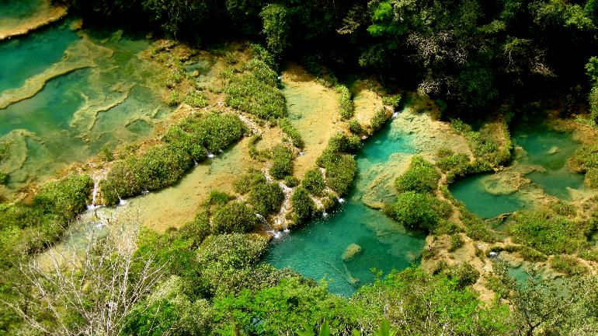
TITLE HERE SAMPLE TEXT TWO
Sample text
Sample text
Sample text
Semuc Champey, Alta Verapaz

Slide 6
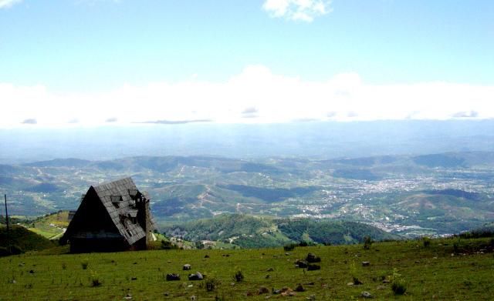
TITLE HERE SAMPLE TEXT TWO
Sample text
Sample text
Sample text
Mirador de los Cuchumatanes, Huehuetenango

Slide 7
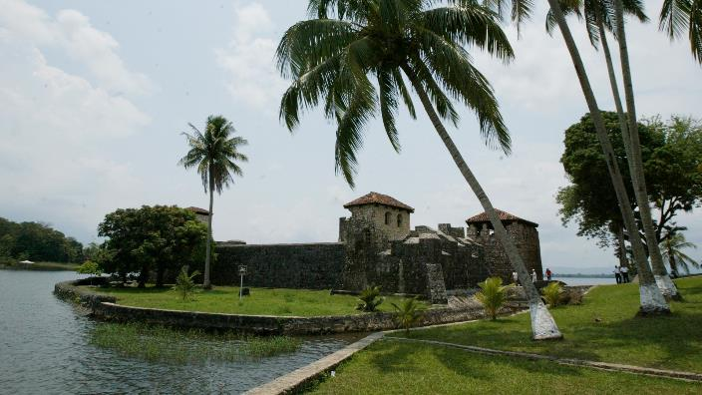
TITLE HERE SAMPLE TEXT TWO
Sample text
Sample text
Sample text
Castillo de San Felipe, Izabal

Slide 8
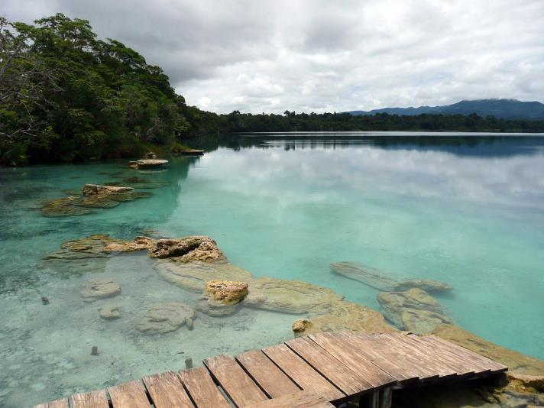
TITLE HERE SAMPLE TEXT TWO
Sample text
Sample text
Sample text
Laguna Lachuá, Alta Verapaz

Slide 9
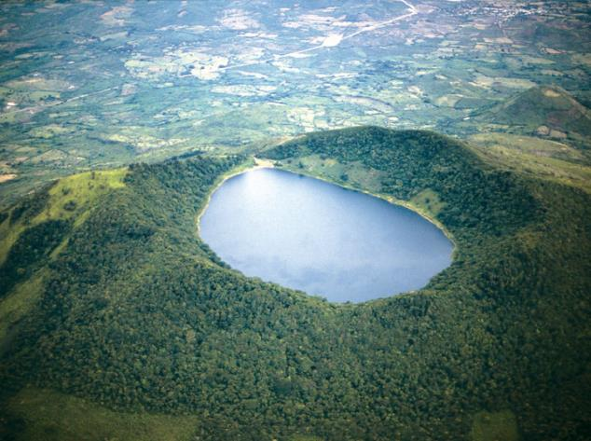
TITLE HERE SAMPLE TEXT TWO
Sample text
Sample text
Sample text
Laguna del volcán Ipala, Chiquimula

Slide 10
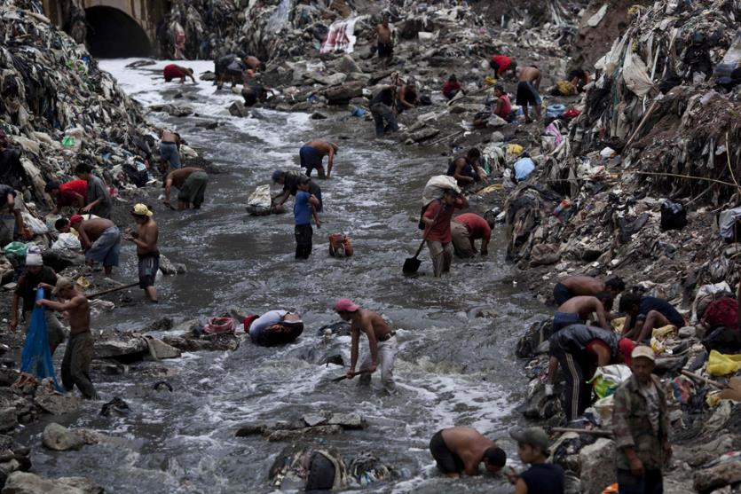
Basurero de la zona 3, ciudad de Guatemala

Slide 11
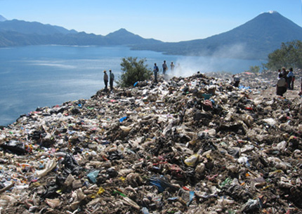
Lago de Atitlán, Sololá

Slide 12
Tenemos un país hermoso con gran diversidad biológica y lugares de ensueño. Para que estos lugares permanezcan, se debe cuidar toda la riqueza natural de manera activa, pero muchas veces como humanidad hacemos lo contrario.
IMAGE HERE
Barranco Chisón – botadero municipal de Comalapa

